Slide 1



Zadłużenie branży TSL w Polsce
analiza sytuacji na podstawie danych z Krajowego Rejestru Długów
marzec 2025

Slide 2
TRANSPORT
Zadłużenie (ostatnie 12 miesięcy)
… W MILIARDACH ZŁOTYCH

Slide 3
TRANSPORT
Zadłużenie (ostatnie 12 miesięcy)
… W MILIARDACH ZŁOTYCH

Slide 4
TRANSPORT
Zadłużenie (ostatnie 12 miesięcy)
… W MILIARDACH ZŁOTYCH

Slide 5
TRANSPORT
Zadłużenie (ostatnie 12 miesięcy)
… W MILIARDACH ZŁOTYCH

Slide 6
TRANSPORT
Zadłużenie (ostatnie 12 miesięcy)
… W MILIARDACH ZŁOTYCH
1 568 268 829 zł

Slide 7
TRANSPORT
Zadłużenie (wierzyciele)
Największe długi wobec 3 branż:
ZARZĄDZANIE WIERZYTELNOŚCIAMI… 457,6 mln złotych
LEASING… 326,9 mln złotych
PALIWA… 244,2 mln złotych

Slide 8
TRANSPORT
Zadłużenie (wierzyciele)
Największe długi wobec 3 branż:
ZARZĄDZANIE WIERZYTELNOŚCIAMI… 457,6 mln złotych
LEASING… 326,9 mln złotych
PALIWA… 244,2 mln złotych

Slide 9
TRANSPORT
Zadłużenie (wierzyciele)
Największe długi wobec 3 branż:
ZARZĄDZANIE WIERZYTELNOŚCIAMI… 457,6 mln złotych
LEASING… 326,9 mln złotych
PALIWA… 244,2 mln złotych

Slide 10
TRANSPORT
Zadłużenie (wierzyciele)
Największe długi wobec 3 branż:
ZARZĄDZANIE WIERZYTELNOŚCIAMI… 457,6 mln złotych
LEASING… 326,9 mln złotych
PALIWA… 244,2 mln złotych

Slide 11
TRANSPORT
Zadłużenie (forma prawna)
31 654
Liczba dłużników
Spółki
Prawa
Handlowego
Jednoosobowe
Działalności
Gospodarcze

Slide 12
TRANSPORT
Zadłużenie (forma prawna)
Spółki
Prawa
Handlowego
31 654
Liczba dłużników
Jednoosobowe
Działalności
Gospodarcze

Slide 13
TRANSPORT
Zadłużenie (forma prawna)
Spółki
Prawa
Handlowego
31 654
Liczba dłużników
Jednoosobowe
Działalności
Gospodarcze

Slide 14

TRANSPORT
Zadłużenie (rekordziści)
największa liczba wierzycieli:
91 wierzycieli
i niemal 660 tys. złotych długu
m. Bydgoszcz, woj. kujawsko-pomorskie
2018
12.2023
01.2024
10.2024

Slide 15
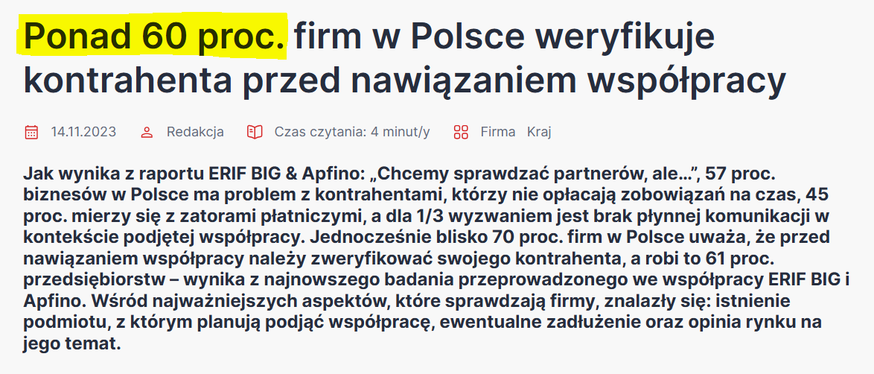
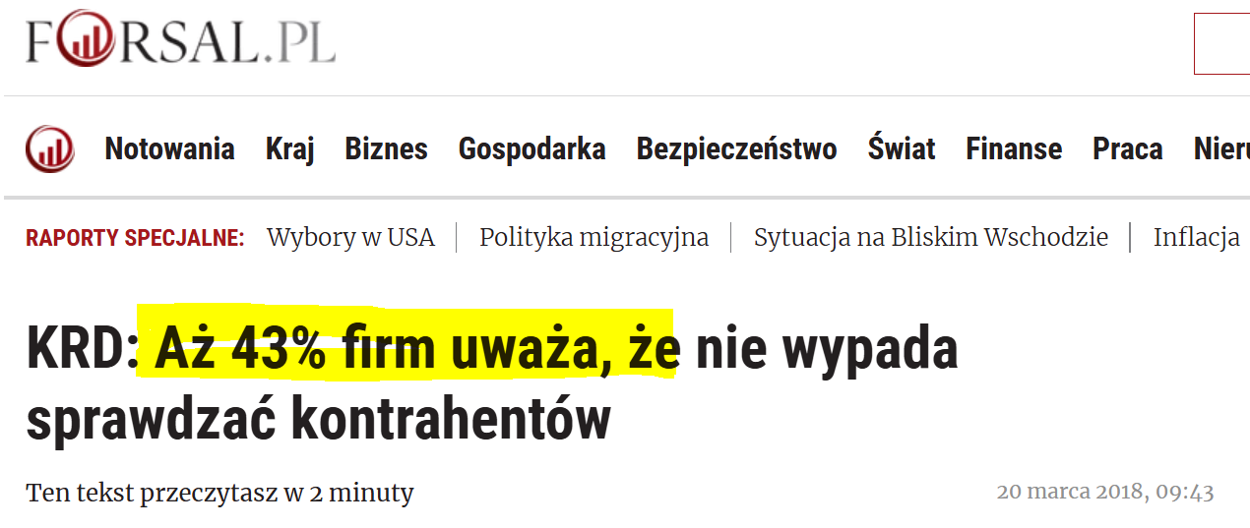

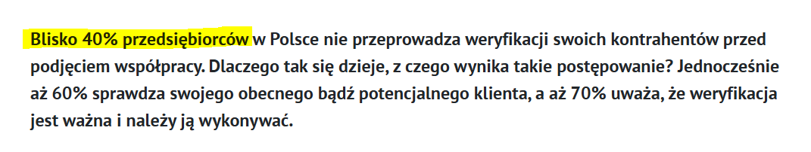
BUDOWNICTWO - KONIUNKTURA*

Slide 16
BUDOWNICTWO - KONIUNKTURA*

Slide 17







PARTNERZY

